Slide 1
Μια μέρα του χειμώνα.

Slide 2

Γεια σας παιδιά!!!!!!
Είμαι ο κύριος Γιάννης. Απ’ ότι βλέπετε
κάνει πολύ κρύο οπότε πάμε να πιούμες
μια ζεστή σοκολάτα!

Slide 3
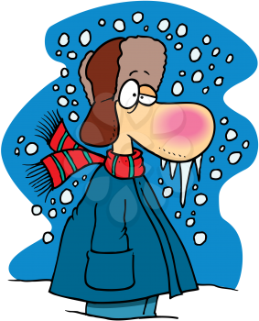
Έχω ξεπαγιάσει!!!!Μα έλεος πια ούτε μία καφετέρια δεν υπάρχει;;;;;

Slide 4
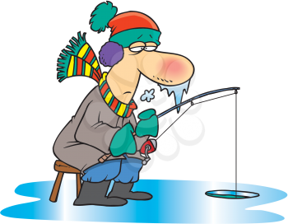
Ωχ πείνασα!!!!!!Κοιτάξτε μία παγωμένη λίμνη
με μία τρύπα ίσως μπορέσω να πιάσω κανένα
ψάρι! Έχει περάσει μία ώρα
και δεν έχω πιάσει κανένα
ψάρι ας το αφήσουμε γιατί
μου φαίνεται πως αν κάτσω
λίγο ακόμα θα γίνω παγάκι.

Slide 5

Δεν νομίζω πως θα μπορέσω να συνεχίσω με τα πόδια μέσα στο κρύο! Ας
πάρουμε το αυτοκίνητό μου.
Ωχ! Κοιτάξτε το αυτοκίνητό
μου έχει βυθιστεί στο χιόνι!
Αναγκαστικά θα συνεχίσω με τα πόδια.

Slide 6
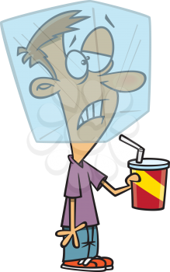
Τελικά βρήκα καφετέρια! Ωχ από το κρύο έγινε
κρύα σοκολάτα αντί για ζεστή και
το κεφάλι μου πάγωσε!!

